Slide 1

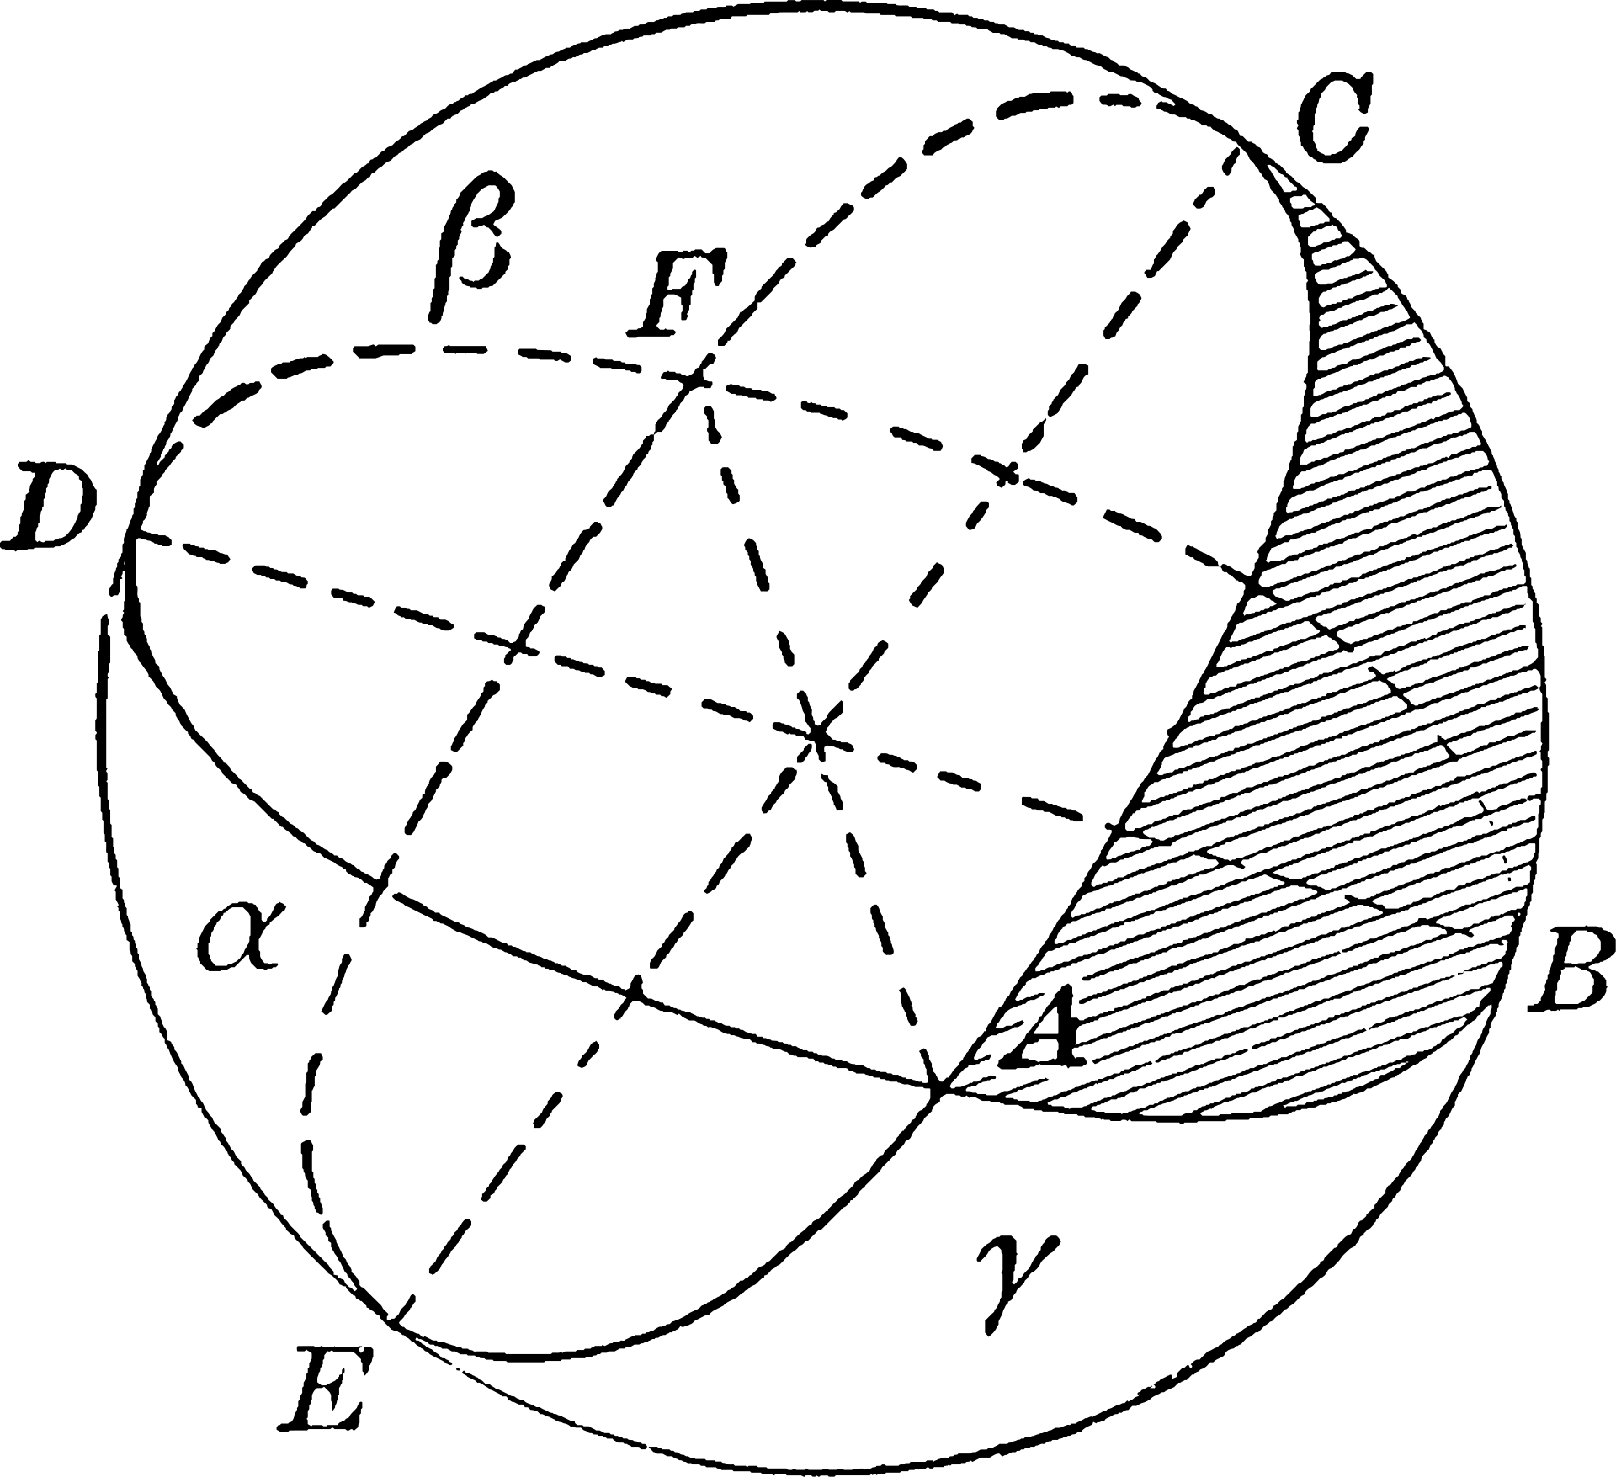
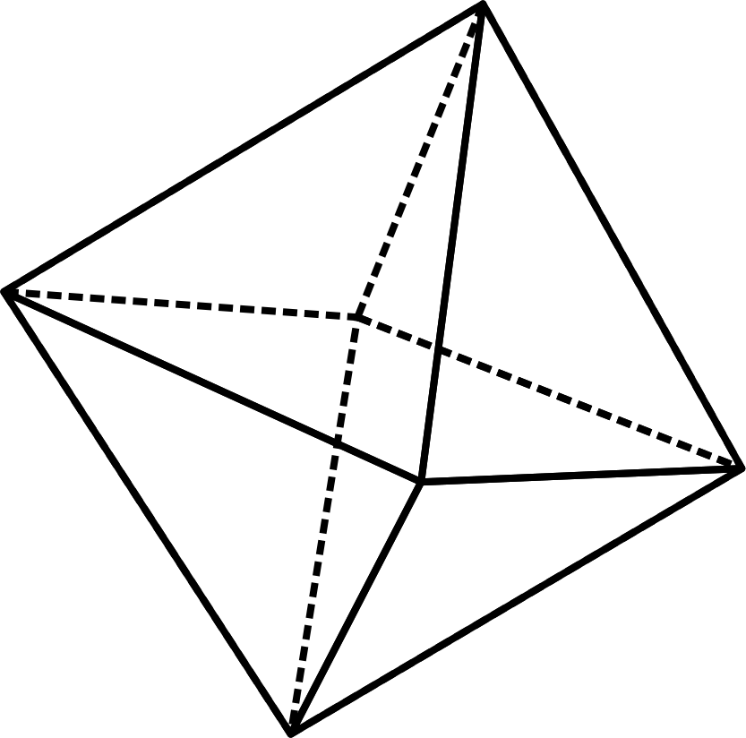
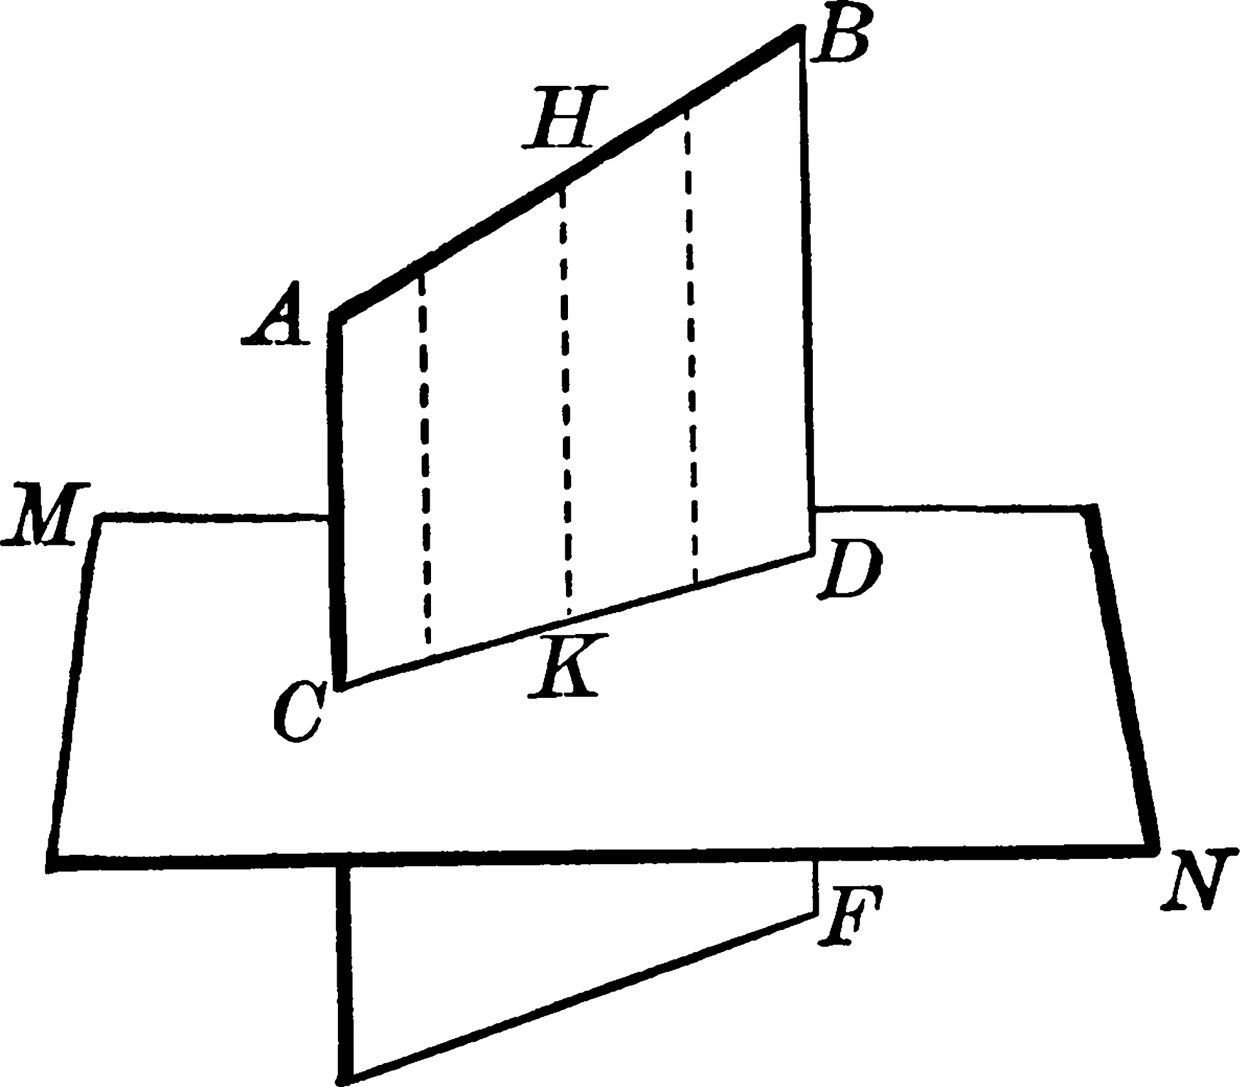
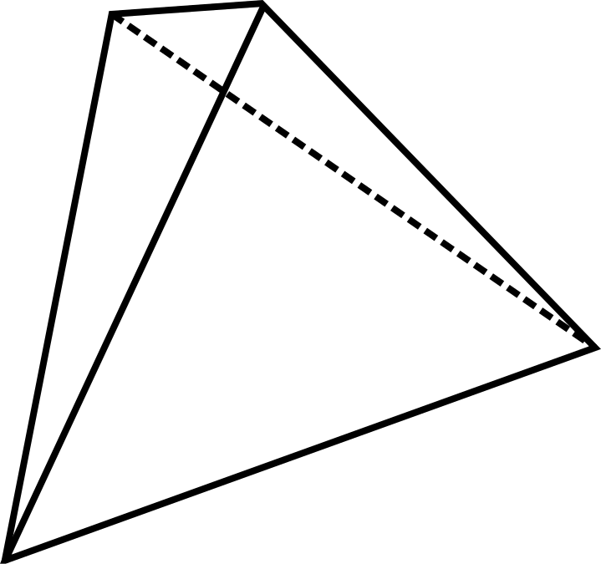
BÁO CÁO CUỐI KỲ - LẬP TRÌNH CHO KHOA HỌC DỮ LIỆU
Phân Tích & Gợi Ý Bất Động Sản Căn Hộ
Nghiên cứu thực nghiệm tại thị trường TP. Hồ Chí Minh
Sinh viên thực hiện:
NGUYỄN MINH HUY
Giảng viên hướng dẫn:
PGS.TS NGUYỄN DUY HÀM

Slide 2




GIỚI THIỆU ĐỀ TÀI
Thông Tin Sinh Viên
Chi Tiết Đề Tài
Học viên: Nguyễn Minh Huy
Dataset: 1.799 tin đăng từ chotot.com (T7-T8/2026).
MSSV: 2582003023
Phạm vi: 6 quận (Thủ Đức, Bình Thạnh, Q7, Gò Vấp, Q12, Bình Tân).
Ngành: Công Nghệ Thông Tin
Trường: Đại học Thủy Lợi
Mục tiêu: Chuẩn hóa → EDA → Dự đoán Giá → Phân cụm → Gợi ý BĐS.
Nguyễn Minh Huy - 2582003023
Slide 2 / 24

Slide 3








CẤU TRÚC BÁO CÁO
Lời Mở Đầu
Chương 1
Chương 2
Lý do, mục đích và phạm vi nghiên cứu.
Giới thiệu bài toán và các câu hỏi nghiên cứu.
Tổng quan lý thuyết nền tảng (ML, K-Means).
Chương 3
Chương 4
Kết Luận
Triển khai thuật toán và kiến trúc hệ thống.
Thực nghiệm, EDA và phân tích kết quả.
Tổng kết, hạn chế và hướng phát triển.
Nguyễn Minh Huy - 2582003023
Slide 3 / 24

Slide 4
LÝ DO CHỌN ĐỀ TÀI & VẤN ĐỀ DỮ LIỆU
Thị trường sôi động: Giao dịch căn hộ tại TP.HCM rất lớn, hàng nghìn tin đăng mỗi ngày trên các nền tảng (chotot, batdongsan).
Dữ liệu thô phức tạp: Giá trị được ghi dưới dạng text (VD: "3,19 tỷ"), các trường quan trọng như hướng nhà, nội thất, pháp lý bị mã hóa (1-8, 1-4).
Nhiễu & Ngoại lệ (Outliers): Tồn tại dữ liệu phi lý như căn hộ 1323m² (gấp 16 lần trung bình) hoặc căn hộ có tới 11 phòng ngủ.
Dữ liệu khuyết thiếu (Missing data): Tỷ lệ thiếu cao ở hướng nhà (79%), ban công (73%), nội thất (34%) đòi hỏi kỹ thuật Imputation phù hợp.
Nhu cầu cấp thiết: Cần một giải pháp khoa học dữ liệu thực tiễn để chuẩn hóa dữ liệu, dự đoán giá, phân cụm thị trường và xây dựng hệ gợi ý cá nhân hóa.
Nguyễn Minh Huy - 2582003023
Slide 4 / 24

Slide 5


MỤC ĐÍCH & PHƯƠNG PHÁP NGHIÊN CỨU
Mục Đích
Phương Pháp & Phạm Vi
Làm sạch & chuẩn hóa dữ liệu, xử lý Outliers.
Quy trình CRISP-DM 9 bước với Python (Pandas, Sklearn).
Huấn luyện ML dự đoán giá/m² (Linear, RF, GBR).
5-fold Cross-Validation trên tập Train, Test size 20%.
Phân khúc thị trường bằng K-Means (tự động chọn K).
Sau làm sạch: 1.773 dòng dữ liệu chất lượng.
Phát triển hệ gợi ý (Hybrid Filter) Top-5 tin đăng.
Bổ sung nguồn phụ: 91 dòng tiện ích (OSM) theo phường.
Nguyễn Minh Huy - 2582003023
Slide 5 / 24

Slide 6
CHƯƠNG 1
GIỚI THIỆU BÀI TOÁN
Xác định 6 câu hỏi nghiên cứu trọng tâm và Từ điển Dữ liệu (Data Dictionary)
Nguyễn Minh Huy - 2582003023
Slide 6 / 24

Slide 7

6 CÂU HỎI NGHIÊN CỨU
C1: Giá Khu Vực
C2: Thuộc Tính Cốt Lõi
C3: Yếu Tố Phụ
Trong 6 quận khảo sát, khu vực nào có giá/m² cao nhất và thấp nhất?
Diện tích và số phòng ngủ ảnh hưởng thế nào đến giá/m²?
Hướng nhà, ban công, nội thất, pháp lý liên hệ thống kê ra sao với giá?
C4: Hiệu Suất Mô Hình
C5: Phân Khúc (Clustering)
C6: Hệ Gợi Ý
Mô hình dự đoán đạt mức độ chính xác (MAE, RMSE, R²) nào trên tập test?
Thị trường căn hộ TP.HCM có thể phân thành bao nhiêu phân khúc tối ưu?
Hệ thống có đề xuất đúng Top-5 tin đăng theo hồ sơ nhu cầu người dùng?
Nguyễn Minh Huy - 2582003023
Slide 7 / 24

Slide 8
TỪ ĐIỂN DỮ LIỆU (16 THUỘC TÍNH CHÍNH)
Thuộc tính | Kiểu | Missing | Vai trò | Mô tả
listing_id | int | 0.0% | Khóa chính | Mã tin duy nhất
total_price | int | 0.0% | Target phụ | Tổng giá (VND)
area_m2 | float | 0.3% | Feature chính | Diện tích (m²)
price_per_m2 | float | 0.3% | Target chính | Giá/m² (VND)
direction / balcony | 1-8 | ~75% | Feature | Mã hướng nhà / ban công
furnishing / legal | 1-6 | 20-34% | Feature | Mã nội thất / pháp lý
district_clean | str | 0.0% | Categorical | Quận (6 quận)
Nguyễn Minh Huy - 2582003023
Slide 8 / 24

Slide 9
QUY TRÌNH XỬ LÝ & LÀM SẠCH
1. Crawl
2. Clean
3. EDA
4. Machine Learning
5. Phân Cụm
6. Gợi Ý
API chotot
→ 1.799 tin
5 bước chuẩn hóa
→ 1.773 tin
Trực quan hóa
10 biểu đồ
4 Mô hình
RF (R²=0.169)
K-Means
Tối ưu K=4
Hybrid Filter
→ Top 5 KQ
Chi tiết 5 bước làm sạch (Clean): (1) Parse giá text thành số, (2) Chuẩn hóa tên quận, (3) Decode hướng nhà 1-8, (4) Decode nội thất & pháp lý, (5) Lọc Outlier (giới hạn 3 Area + 17 Bedrooms).
Nguyễn Minh Huy - 2582003023
Slide 9 / 24

Slide 10
CHƯƠNG 2
LÝ THUYẾT NỀN TẢNG
Cơ sở toán học của các mô hình dự đoán và thuật toán phân cụm
Nguyễn Minh Huy - 2582003023
Slide 10 / 24

Slide 11






CƠ SỞ LÝ THUYẾT THUẬT TOÁN
Linear Regression
Random Forest
Tìm hàm tuyến tính f(x) = w·x + b tối thiểu hóa tổng bình phương sai số. Áp dụng log1p transform lên target để giảm skewness, sau đó inverse bằng expm1 để dự đoán.
Ensemble nhiều cây quyết định (200 cây), mỗi cây fit trên bootstrap sample + random features. Cấu hình: n_estimators=200, min_samples_leaf=2. Giúp tự động nắm bắt tương tác phi tuyến.
Gradient Boosting
K-Means Clustering
Xây dựng cây tuần tự, mỗi cây sửa sai số của cây trước (stage-wise). Cấu hình: n_estimators=200, max_depth=4, lr=0.05. Thường cho CV R² cao nhưng nhạy cảm với overfitting.
Thuật toán Unsupervised, tối ưu WCSS. Chọn số cụm K tự động bằng hệ số Silhouette: s = (b - a) / max(a, b), giá trị thuộc [-1, 1]. Kết hợp Hybrid Recommender để gợi ý.
Nguyễn Minh Huy - 2582003023
Slide 11 / 24

Slide 12
CHƯƠNG 3
TRIỂN KHAI THUẬT TOÁN
Kiến trúc hệ thống, Feature Pipeline và Thiết kế Module
Nguyễn Minh Huy - 2582003023
Slide 12 / 24

Slide 13


FEATURE PIPELINE (COLUMNTRANSFORMER)
Sử dụng Pipeline chuẩn của scikit-learn để ngăn ngừa Data Leakage và dễ dàng tái sử dụng.
Nhánh Numeric (9 Features)
Nhánh Categorical (3 Features)
* Chọn Median thay vì Mean giúp giảm thiểu ảnh hưởng của Outliers trong diện tích, phòng.
* Gộp các category quá hiếm (< 10 lần xuất hiện) thành 1 dummy feature để tránh nhiễu.
Tổng cộng (Fit trên Train): 9 Numeric + 38 OHE Categorical = 47 Features đầu vào
Nguyễn Minh Huy - 2582003023
Slide 13 / 24

Slide 14
CHƯƠNG 4
THỰC NGHIỆM & KẾT QUẢ
Giải quyết 6 câu hỏi nghiên cứu thông qua phân tích dữ liệu
Nguyễn Minh Huy - 2582003023
Slide 14 / 24

Slide 15
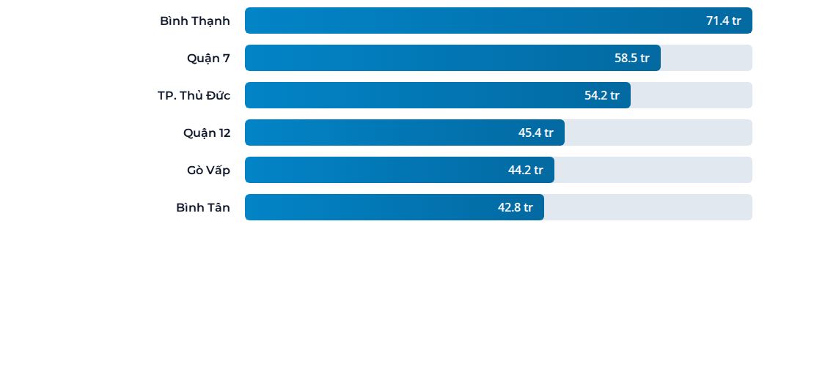
C1: QUẬN NÀO CÓ GIÁ/M² CAO NHẤT?
Kết luận: Quận Bình Thạnh dẫn đầu mức giá (71.4 triệu/m²) nhờ vị trí giáp trung tâm và các dự án cao cấp (view sông). Quận Bình Tân có mức giá dễ tiếp cận nhất (42.8 triệu/m²).
Nguyễn Minh Huy - 2582003023
Slide 15 / 24

Slide 16

C2 & C3: ẢNH HƯỞNG CỦA DIỆN TÍCH & HƯỚNG NHÀ
Tương quan Tuyến tính (Pearson)
Diện tích & Tổng giá: Quan hệ tuyến tính rất mạnh (corr = 0.70).
Heatmap Insight (Đúc kết)
Dữ liệu BĐS mang tính đặc thù cao. Giá trị thực tế phụ thuộc lớn vào:
Diện tích & Giá/m²: Ít phụ thuộc (corr = 0.29). Căn hộ lớn không đồng nghĩa với giá mỗi mét vuông đắt hơn.
Vị trí vi mô (Mặt tiền, hẻm, dự án nào)
•
•
Các yếu tố Vô hình (View sông, tầng cao)
Số phòng ngủ: Phân bố tập trung vào loại 2PN (chiếm 67%, 1.189 tin). Loại 1PN và 3PN chia đều ~16%.
* Đây là nguyên nhân khiến việc dự đoán chính xác bằng Numeric Features gặp nhiều giới hạn.
Thuộc tính phụ: Hướng nhà, ban công, nội thất, pháp lý có ảnh hưởng RẤT YẾU đến giá (corr < 0.1).
Nguyễn Minh Huy - 2582003023
Slide 16 / 24

Slide 17

C4: HIỆU SUẤT MÔ HÌNH (MODEL PERFORMANCE)
Mô hình | CV MAE | CV R² | Test MAE | Test RMSE | Test R²
Dummy (Baseline) | 18.8 M | -0.048 | 18.5 M | 37.1 M | -0.041
Linear Regression | 14.1 M | 0.294 | 14.9 M | 33.7 M | 0.143
Random Forest | 13.0 M | 0.357 | 13.9 M | 33.2 M | 0.169
Gradient Boosting | 13.4 M | 0.366 | 14.4 M | 33.3 M | 0.162
Kết luận: Random Forest là mô hình tối ưu nhất. MAE Test đạt 13.9 triệu/m² (sai số khoảng ~26% so với median 53 triệu/m²). R² thấp (0.169) phản ánh thực tế thị trường BĐS: giá bị chi phối bởi các biến ẩn (view, chất lượng nội thất) không có trong bộ dữ liệu crawl.
Nguyễn Minh Huy - 2582003023
Slide 17 / 24

Slide 18
C5: PHÂN KHÚC THỊ TRƯỜNG (K-MEANS)
Cụm (Cluster) | Số tin | Tỷ lệ
0 (Hướng Đông) | 165 | 9.3%
1 (Đại Trà - 2PN) | 1,396 | 78.7%
2 (Nhỏ - Thủ Đức) | 47 | 2.6%
3 (Hướng Tây/TB) | 165 | 9.3%
Kết Quả & Phân Tích
Thuật toán chọn tự động K = 4 dựa trên Silhouette Score (0.083).
Đặc thù phân cụm: Dữ liệu tự động gom cụm dựa theo Hướng nhà (Direction) thay vì phân khúc Giá (Median các cụm đều dao động 50-54 triệu/m²).
Thị trường tập trung: Cluster 1 chiếm đa số (gần 80%), đại diện cho căn hộ tiêu chuẩn 2PN tại TP.HCM.
Điểm Silhouette thấp phản ánh các phân khúc thị trường bị chồng lấn (overlap) mạnh.
Nguyễn Minh Huy - 2582003023
Slide 18 / 24

Slide 19

C6: HỆ THỐNG GỢI Ý (RECOMMENDER SYSTEM)
Hồ Sơ Nhu Cầu (Profile) | Ngân sách | Quận ưu tiên | Kết quả Top-5
1. Gia đình trẻ (2PN, 65m²) | 3 tỷ | Thủ Đức, B.Thạnh | Tìm thấy 5/5 Thủ Đức (2.7-3.2 tỷ)
2. Nhà đầu tư (2PN, 70m²) | 5 tỷ | Quận 7, B.Tân | Tìm thấy 5/5 Q7 (4.8-5.1 tỷ)
3. Mua cao cấp (3PN, 85m²) | 7 tỷ | Thủ Đức, Q7 | Auto fallback sang cụm lớn
Công thức Hybrid Score:
Score = (Price_Score) + (Area_Score) + (Cluster_Bonus x 0.3) + (Amenity_Bonus x 0.2)
Hệ thống tuân thủ nghiêm ngặt các Lọc cứng (Hard Filters) như Ngân sách (±20%) và Số phòng (±1) trước khi chấm điểm.
Nguyễn Minh Huy - 2582003023
Slide 19 / 24

Slide 20
PHÂN TÍCH KHUYẾT ĐIỂM MÔ HÌNH (TOP SAI SỐ)
Quận | DT (m²) | PN | Giá thực (tr) | Dự đoán (tr) | % Sai Số
Quận 12 | 26.0 | 1 | 480.8 | 42.2 | 91.2%
Bình Thạnh | 60.0 | 3 | 258.3 | 57.5 | 77.8%
TP. Thủ Đức | 140.0 | 3 | 51.4 | 127.3 | 147.4%
Bình Thạnh | 65.0 | 2 | 121.5 | 55.9 | 54.0%
TP. Thủ Đức | 64.0 | 1 | 215.6 | 98.5 | 54.3%
* Hiển thị Top 5 trường hợp sai lệch tiêu biểu
Phân tích nguyên nhân: Các căn sai số cao hầu hết là Penthouse / Căn góc view đỉnh (>150 tr/m²) bị mô hình đánh giá thấp do thiếu features. Hoặc có trường hợp (140m² giá 51.4 tr/m²) khả năng cao là do Data Entry Error từ người đăng tin.
Nguyễn Minh Huy - 2582003023
Slide 20 / 24

Slide 21
CHƯƠNG KẾT LUẬN
TỔNG KẾT & HƯỚNG PHÁT TRIỂN
Đánh giá toàn diện giới hạn nghiên cứu và đề xuất mở rộng
Nguyễn Minh Huy - 2582003023
Slide 21 / 24

Slide 22
TỔNG KẾT KẾT QUẢ
Pipeline Tự động: Hoàn thiện quy trình CRISP-DM từ thu thập, chuẩn hóa 5 bước tạo ra 1.773 dòng dữ liệu sạch.
Insight Thị trường: Xác định rõ phổ giá (42.8 - 71.4 tr/m²), cơ cấu sản phẩm (67% là căn 2PN) tại 6 quận trọng điểm.
Hiệu suất Mô hình: Random Forest giảm MAE xuống 13.9 tr/m², chứng minh năng lực học quan hệ phi tuyến trên dữ liệu thô.
Hệ Gợi ý Hybrid: Kết hợp lọc cứng (Hard filter) và chấm điểm tiện ích (Scoring) đáp ứng chính xác 100% 3 kịch bản hồ sơ thử nghiệm.
Chất lượng mã nguồn: 45/45 Unit Tests PASS, kiến trúc module hóa Python chuẩn mực phục vụ bảo trì.
Nguyễn Minh Huy - 2582003023
Slide 22 / 24

Slide 23



HẠN CHẾ CỦA NGHIÊN CỨU
Dữ Liệu & Phạm Vi
Biến Ẩn (Hidden Features)
Chỉ khảo sát Snapshot 1.773 tin tại 6/24 quận. Chưa thể hiện được xu hướng chuỗi thời gian hay đại diện cho toàn bộ TP.HCM. Tỷ lệ Missing Value cao ở Hướng/Nội thất làm sai lệch Imputation.
R² = 0.17 là khiêm tốn. Giá BĐS bị chi phối nặng bởi yếu tố "vô hình" (View sông, Tầng cao, Uy tín CĐT, Chất lượng hoàn thiện) không tồn tại dưới dạng Numeric/Categorical data trong bài toán này.
Nguyễn Minh Huy - 2582003023
Slide 23 / 24

Slide 24





KIẾN NGHỊ & HƯỚNG PHÁT TRIỂN
Big Data & GIS
Text Mining (NLP)
Advanced Models
Mở rộng crawl tự động ≥10.000 data toàn TP.HCM. Tích hợp tính năng GIS (OpenStreetMap) đo khoảng cách thực tế đến trung tâm/tiện ích.
Sử dụng LLM / TF-IDF để trích xuất các thông tin ẩn (View, Tầng, Thiết kế) từ Title và Description của tin đăng.
Áp dụng XGBoost/LightGBM kết hợp Optuna Tuning. Triển khai Recommender thành REST API với giao diện Streamlit.
Nguyễn Minh Huy - 2582003023
Slide 24 / 24

Slide 25
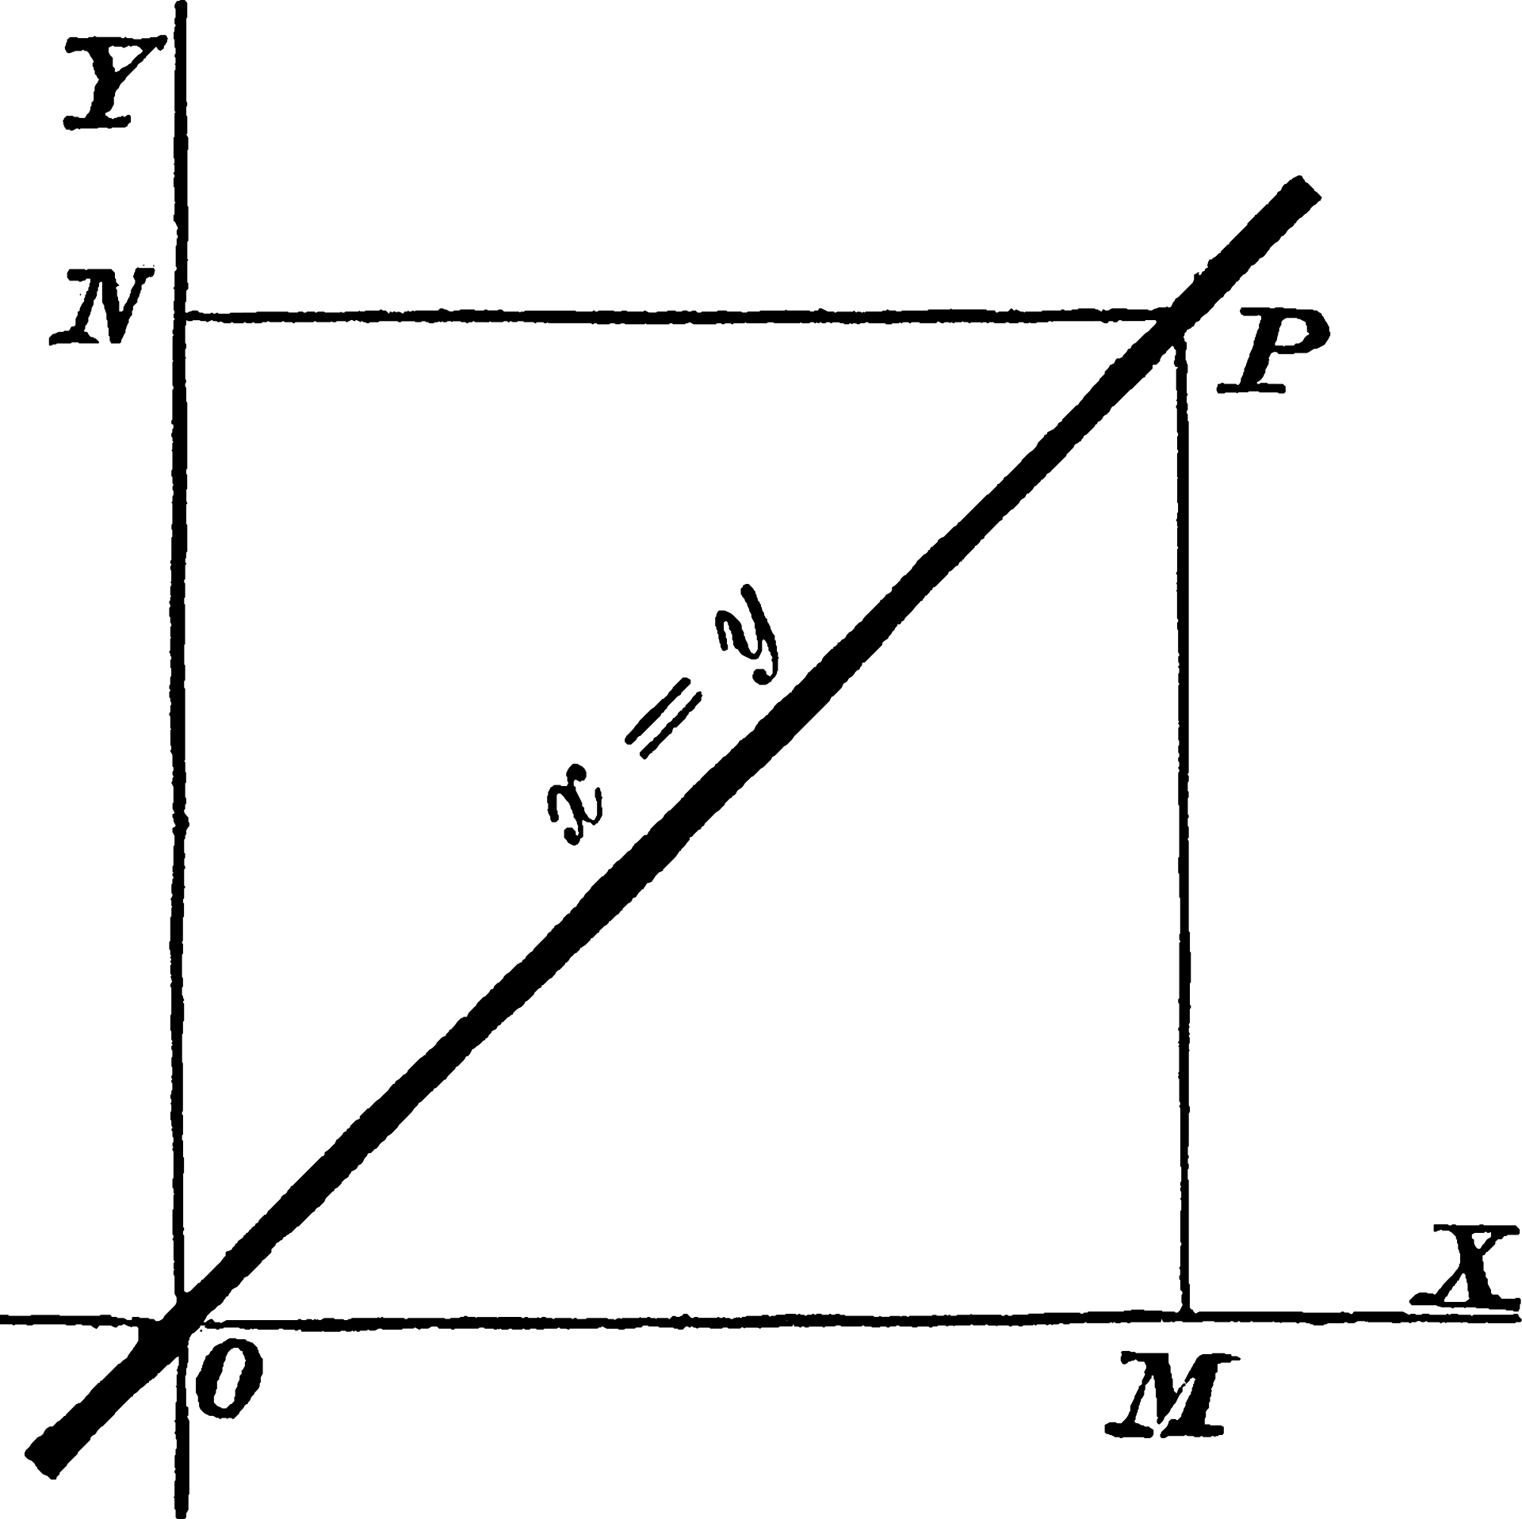

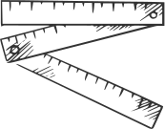
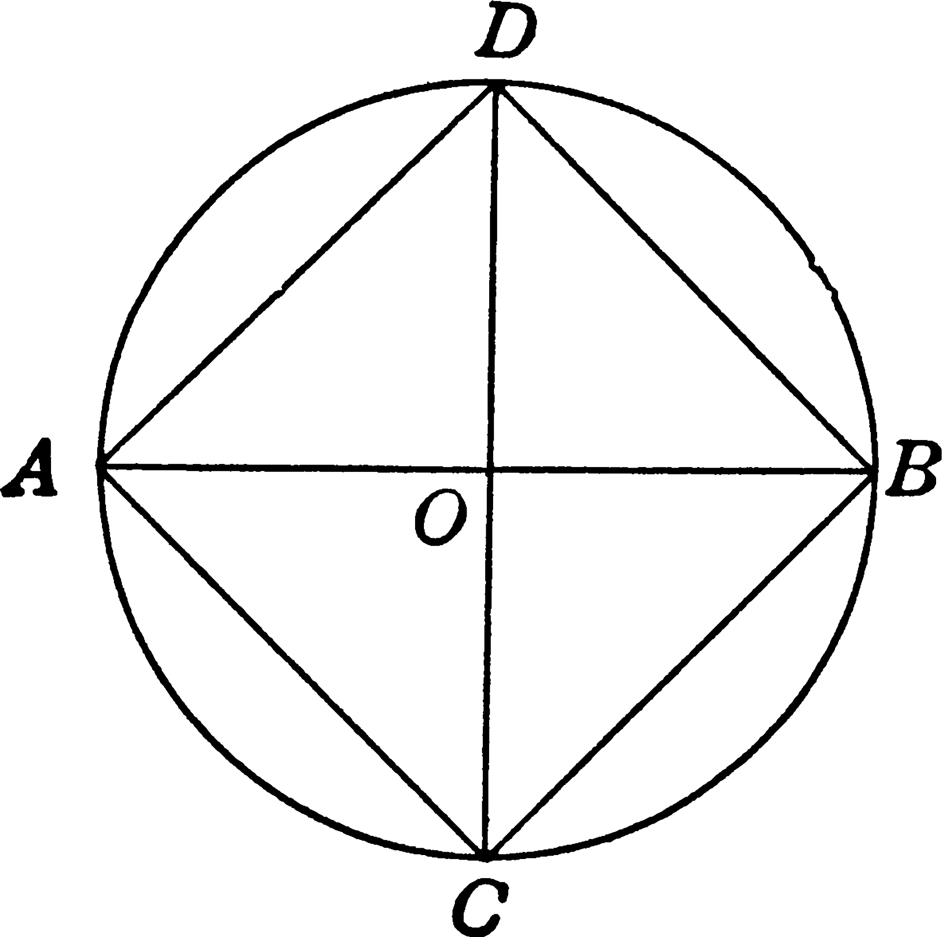
THANK YOU

